Slide 1
Урок нравственного здоровья. 7 класс
Тема: Здоровый образ жизни подростка и его составляющие

Slide 2
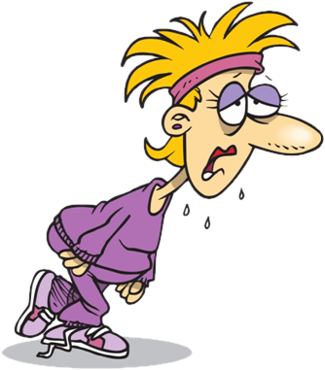
Чем здоровый человек отличается от нездорового?
Не здоровый
Здоровый
Ловкий;
Статный;
Успешный;
Спортивный;
Благополучная жизнь;
Радость к жизни.
Бледный;
Сутулый;
Неуверенный;
Слабый;
Болезненный;
Подвержен вредным привычкам.

Slide 3
Ромашка здорового образа жизни
Доброта
Оптимизм
Отказ от вредных привычек
Взаимопомощь
Воля
ЗОЖ
Уважение к ближнему
Закаливание
Здоровый сон
Гигиена
Режим

Slide 4
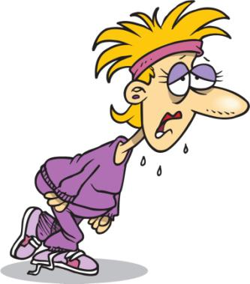
Неаккуратность
Игромания
Сквернословие
Азартные игры
Вранье
Обжорство
Курение
Воровство
Лень
Алкоголь

Slide 5
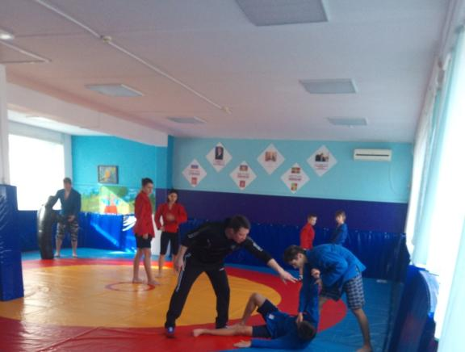
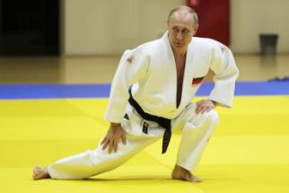
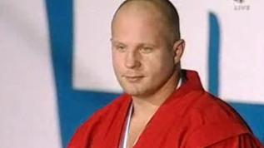
Самбо
Понедельник, среда, четверг с 16.30 до 19.00

Slide 6
Служба в армии (солдаты серьезные, организованные)

Slide 7
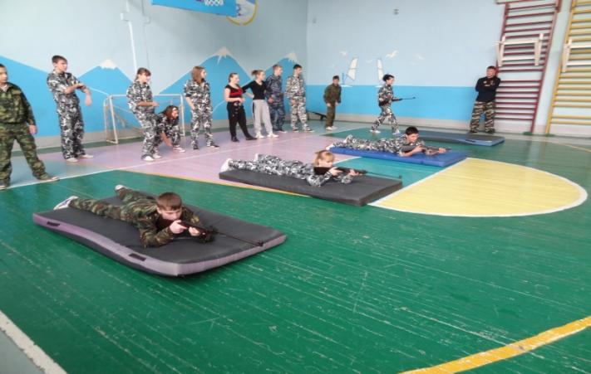
Русичи
Вторник, суббота

Slide 8
Гора Фишт
Гора Индюшка

Slide 10
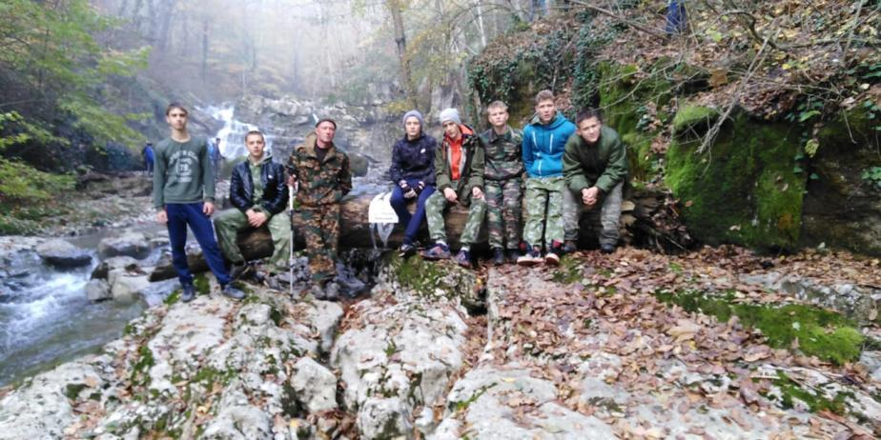
СТК Егерь

Slide 11
Неаккратность
Нормативная лексика
Старательность
Чтение книг
Игромания
Сквернословие
Занятие в кружках
Азартные игры
Вранье
Честность
Обжорство
Курение
Спорт
Воровство
Доверие
Правильное питание
Лень
Трудолюбие
Алкоголь
Общение с друзьями

Slide 12
Спасибо за внимание

